Slide 1
논문 작성을 위한 Table, Figure, Algorithm 그리고 Backend에서의 구현
2025.02.26
모바일시스템공학과 조민혁
소프트웨어학과 이승민, 정성원

Slide 2
01
Related Work Table
02
System Architecture, Tool’s Process , Analyzer
03
Implement Algorithm
04
Server & DB에서의 구현

Slide 3
01
Related Work Table

Slide 4
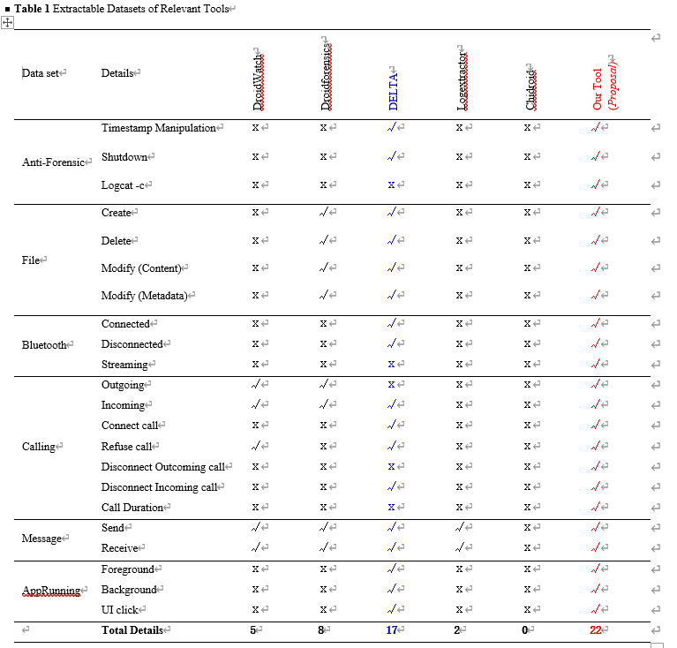
수집 가능한 데이터셋에 대한 비교

Slide 5
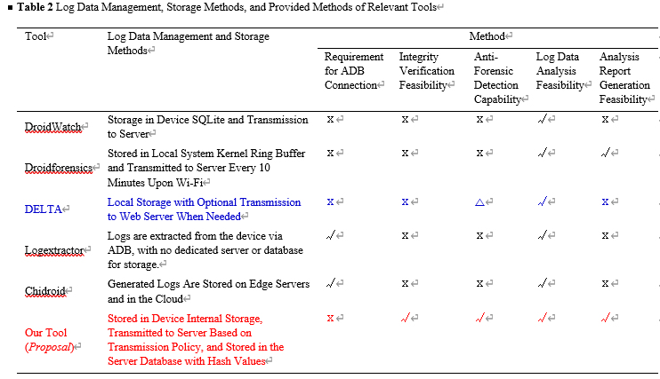
제공되는 기능에 대한 비교

Slide 6
02
System Architecture, Tool’s Process, Analyzer

Slide 7









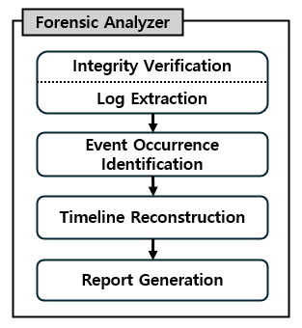

DroidCop
시스템 아키텍처
service
Util
Accessibility
Broadcast
AntiForensicLogger
FileSystemLogger
FileActivityDetector
Evasion(Method/Tech)
Observer
CallingLogger
BluetoothLogger
SystemService
MessageLogger
AppRunningLogger
main
MainActivity
Manager
HashGenerator
receiver
LogHandler
BootReceiver
ServerTransmitter
Remote Storage Server
WAS (Web Application Server)
Web Server
Log File
Hash File
Same Hash Value?
MongoDB
Web Container
Report

Slide 8
도구의 프로세스

Slide 9
Forensic Analyzer

Slide 10
03
Implement Algorithm

Slide 11
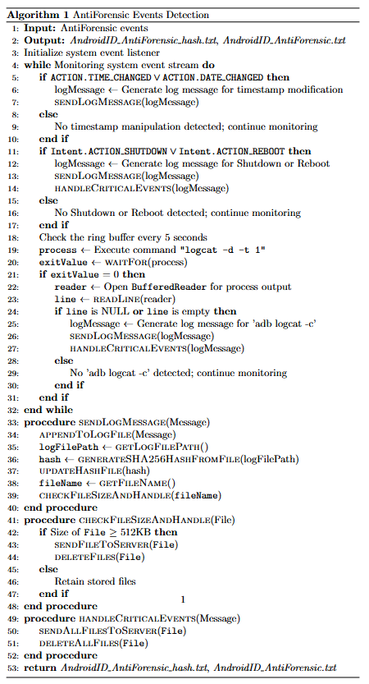
Timestamp Manipulation에 대한 알고리즘

Slide 12
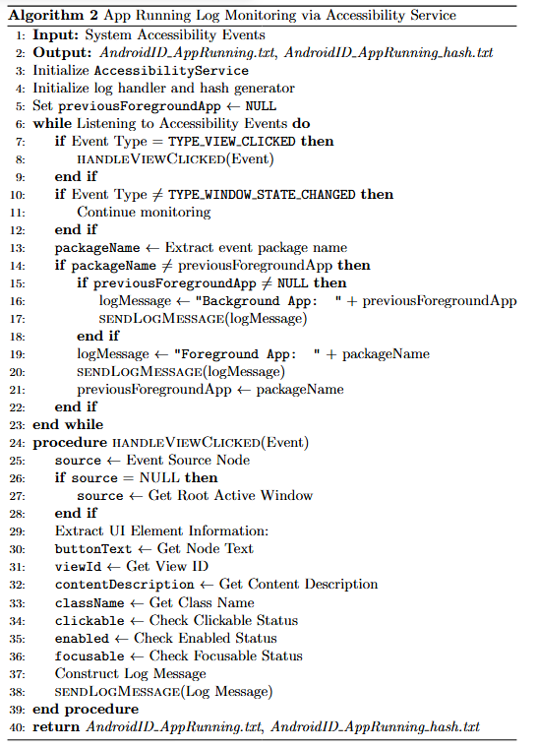
AppRunning에 대한 알고리즘

Slide 13
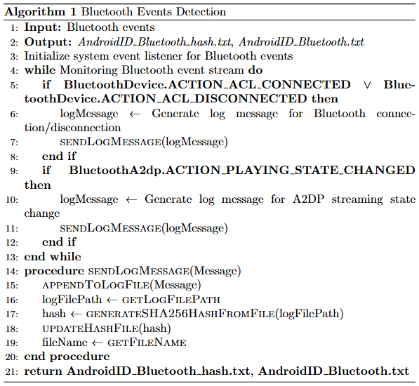
Bluetooth에 대한 알고리즘

Slide 14
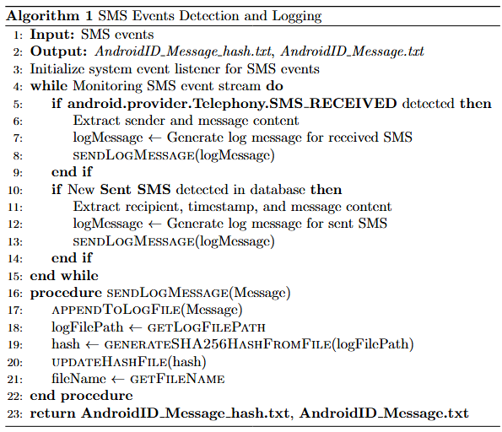
SMS에 대한 알고리즘

Slide 15
04
Server & DB에서의 구현

Slide 16
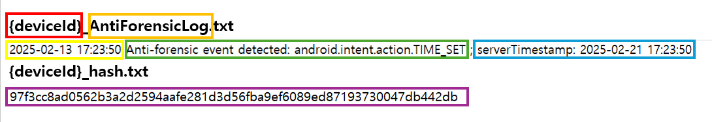
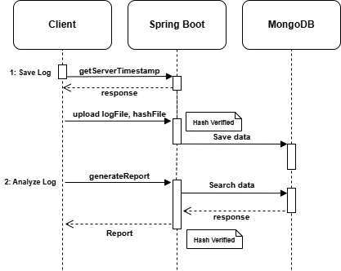
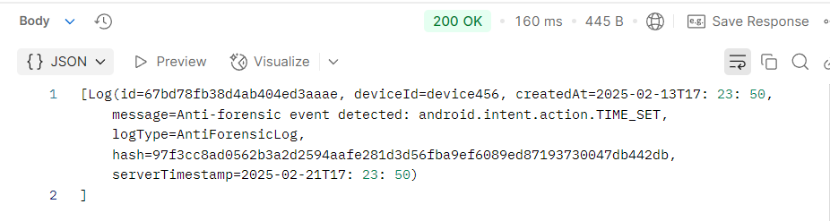
Feature#1 : Save Logs
STEP 1) Client는 logfile({deviceId}_AntiForensicLog.txt)와 hashFile({deviceId}_hash.txt) 업로드 API를 호출
logFile : 로그 데이터 작성시 서버로부터 타임스탬프를 요청받아 기록.
hashFile : logFile을 Hash 계산한 값을 저장한 파일
STEP 2) Spring Boot는 logFile을 파싱하여 Spring Boot 내 Log 객체에 저장
STEP 3) Spring Boot는 Log 객체의 값으로 logFile의 내용을 String으로 재구성 후 hash.txt의 해시와 무결성 검증
STEP 4) 무결성이 검증되었다면, MongoDB에 해당 Log를 Document(JSON)형태로 저장
{deviceId}_AntiForensicLog.txt
{deviceId}_hash.txt

Slide 17
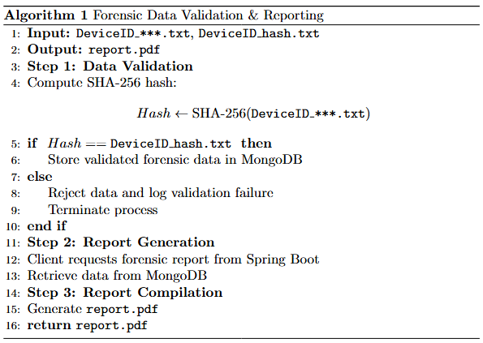
Feature#2 : Analyze Logs
STEP 1) Client는 Duration과 deviceId를 지정하여 Report 생성 API를 호출
STEP 2) MongoDB는 해당 deviceID의 로그(AntiForensic, Call, Bluetooth, SMS..)를 조회하여 Spring Boot에 전달
STEP 3) Spring Boot는 MongoDB의 전달값으로 logFile의 내용을 재구성 후(String) 계산한 해시와 MongoDB에 저장된 File Hash를 검증
검증에 실패했다면, PDF는 반환되나 분석 결과를 제공하지 않으며, 오류 메시지를 출력
STEP 4) 검증완료시 Spring Boot는 생성한 Report PDF를 Client에게 전달
VS

Slide 18
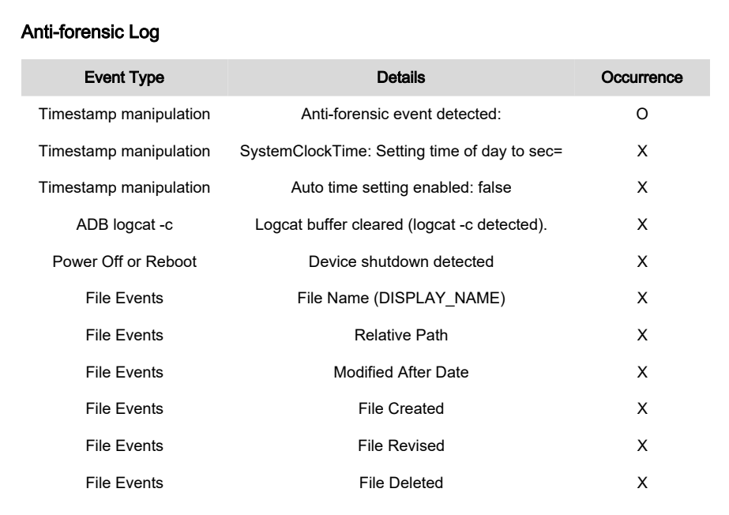
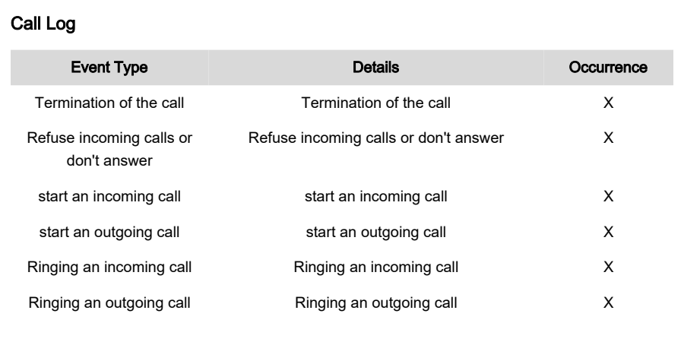
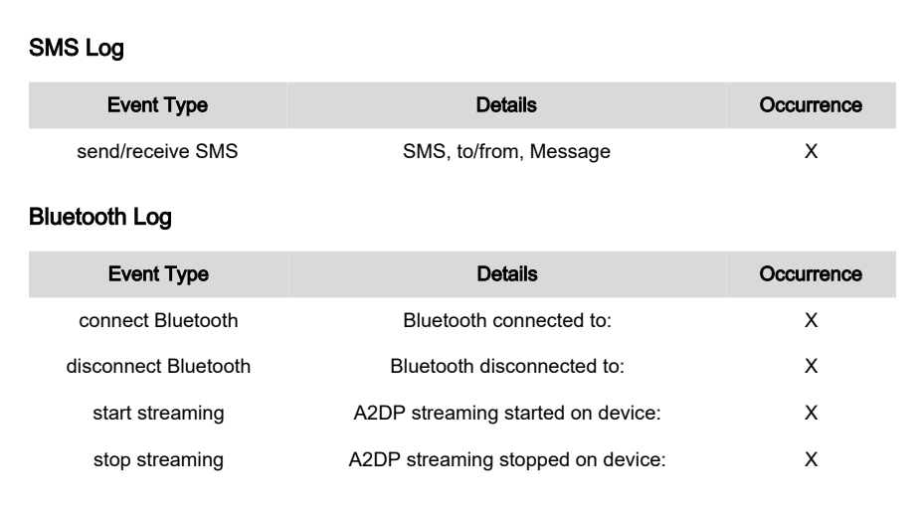
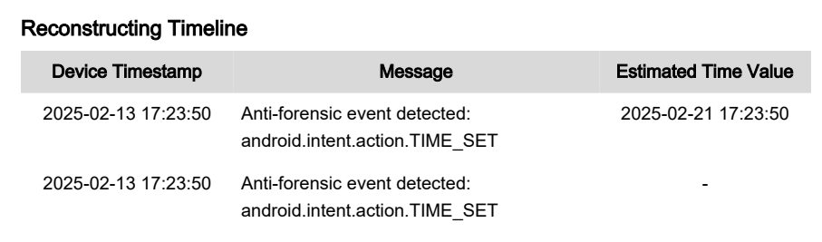
Feature#2 : Analyze Logs
logType을 BluetoothLog로 지정 후 Test
{deviceId}_AntiForensicLog.txt
{deviceId}_hash.txt

Slide 19
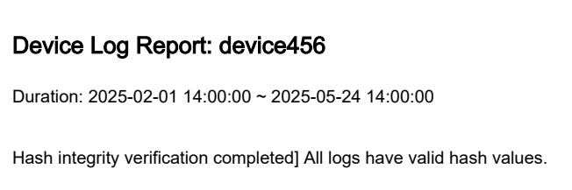
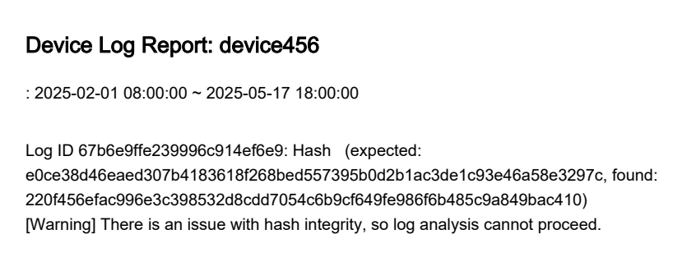
Feature#2 : Analyze Logs
무결성 검사를 통과했을 때 Report 형식
무결성 검사를 통과했을 때 Report 형식
{deviceId}_AntiForensicLog.txt
{deviceId}_hash.txt

